Slide 1

FY2023 Policy Announcement
Quality Control Department
14. Apr. 2023

Slide 2

Content
1/12
FY2022 Quality Result
Pending Issue Analysis and Action
FY2023 Quality Direction & KPI
Notes:
皆さん、こんにちは、QCを担当しております松本です。
これからQC部門の方針について、説明させて頂きます。
よろしくお願い致します。
本日はこちらの3点の内容にて説明させて頂きます。
まず最初に2022年度の品質の振り返りです。
次に残課題に対する分析と次への行動についてお話します。
こちらはVanさんから各カテゴリーに毎に説明して頂きます。
最後に私より2023年度、QCが目指す方向性とKPIについてお話します。
Our Policy have 3 main contents
I talk the following step.
Van san : will talk Last year quality result, pending item and action for each factory
Next , I will talk about Quality direction and KPI
From now, Van san please start

Slide 3


1. FY2022 Quality Result Overview
2/12
Main KPI
Achieved : e-quality/ Process
Not Achieved : Quality loss/ Market Claim/OQC/ Rework/ Sorting cost
Items | Unit | SCBU |  | MEBD |  | KABD |  | BCBU |  | PAPVN |  | Total PSNV
 |  | Target | Actual | Target | Actual | Target | Actual | Target | Actual | Target | Actual | Target | Actual | Judge
Quality Loss Cost ( Scrap & Special) | kUSD % | 8.404 0.008 | 6.813 0.007 | 8.008 0.015 | 13.244 0.024 | 5.042 0.013 | 4.707 0.019 | 3.791 0.012 | 4.872 0.014 | 0.102 0.0003 | 0.143 0.0004 | 25.34 0.010 | 29.77 0.012
Market Claim (e-Quality) | Case | 0 | 0 | 0 | 0 | 0 | 0 | 0 | 0 | 0 | 0 | 0 | 0
Market Claim (Information) | Case | 3 | 5 | 0 | 4 | 0 | 7 | 1 | 2 | R:0.025 W:0.024 | 0.020 0.019 | 4 | 18
Rework Cost (Factory Responsibility) | kUSD | 16.5 | 4.578 | 2.55 | 0.76 | 6.70 | 28.29 | 1.10 | 0.053 | 0.1 | 0 | 27.00 | 33.69
OQC Quality Issue | Case | 18 | 18 | 6 | 6 | 8 | 19 | 17 | 7 | 0 | 0 | 49 | 50
Process Quality (NG Process) | % | D:0.130 T:0.150 | 0.172 0.138 | P:1.500 S:0.094 | 1.441 0.089 | 1.880 | 1.585 | P:0.363 S:0.646 | 0.226 0.324 | R:0.00 W:0.64 | 0.00 0.35 | 0.490 | 0.421
Part Sorting Cost | kUSD | 9.0 | 8.4 | 2.5 | 1.6 | 5.5 | 10.4 | 4.0 | 2.43 | 1.2 | 1.7 | 22.2 | 24.4
Notes:
この表は、2022年度の品質状況のまとめKPIとなります。
7項目のうち、2項目、マーケットクレームのeクオリティー登録件数ゼロ件、及び工程品質につきましては目標値に対し達成できました。
一方で品質ロス、マーケットクレーム、リワークコスト、出荷検査、及び部品選別費用につきましては目標値を下回りました。
特にKABDの電子レンジにおけるリワークコストがかさみ未達となりました。
次ページからは、ADより各カテゴリーの運営方針を発表頂いた内容を踏まえ、QC部門へ落とし込みを行いました。
それではVanさんお願いします。
Xin chào các bạn , tôi xin phép được bắt đầu phần trình bày của mình
Trên đây là bảng tổng hợp tình hình chất lượng năm 2022
Nhìn tổng thể, Trong 7 chỉ số KPI thì có 5 chỉ số không đạt
Đó là :Lỗi Thị trường, lỗi OQC và tổn thất chất lượn đều không đạt
Thật sự đáng báo động về chất lượng , đặc biệt là nhà máy KABD
Chúng ta cần phải phân tích cụ thể cho các vấn đề tồn đọng của từng nhà máy để thực hiện cải tiến

Slide 4


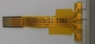
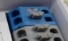
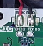

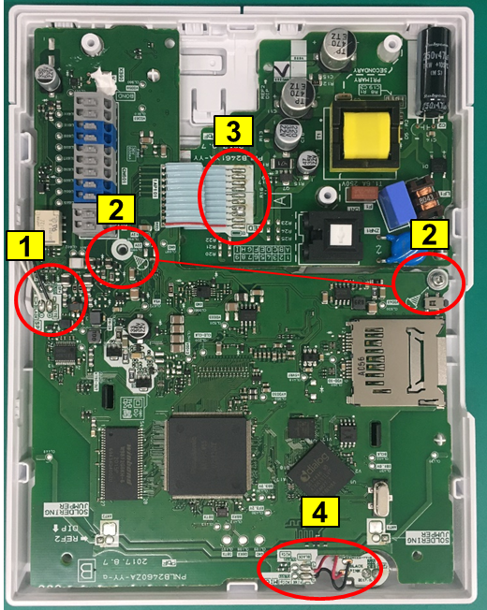
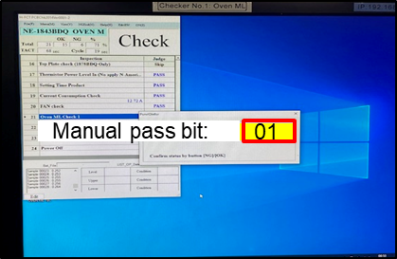
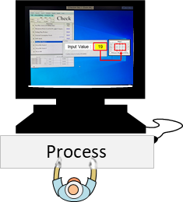
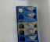
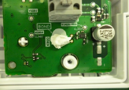


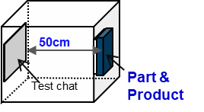
SCBU Factory
2-1. Quality Analysis & Action Plan
3/12
FY2022 Result
OQC lot out
Quality Loss
Rework
Sorting
Market
Process
FY2022 Pending
Improvement
Market Quality: Man/Method
Prevent human mistake pass to next process )
Apply Saki machine to check inside & Add verify pass bit
Market claim
FY22: 5 cases
FY23: ZERO
Defect Name | Main Cause
Touch panel no work | Part NG
Connector no good | Part NG
Reverse MIC lead wire | Operator mistake
Solder ball | Soldering no good
X390 Miss attachment | Bonding no good
Add
Assembly
Close cabinet
Function inspection
VC
Weight check Verify
Packing
SAKI
Solder Bridge
Manual Pass bit:
OK 3F
Verify Pass bit
Missing screw
Reverse Wire
Early detect Process’s tendency defect by Cpk control
Task
Part NG need new action to improve
Reduce Operation mistake
Investigation Request
to related dept < MQA/ PE/FE >
Ins Data
Auto confirm
Irregular detect time:
auto alarm sent
Take preventive action
Part : High Electric part NG (51%)
Improve Part Quality (LCD, Camera)
Part NG inline
FY22: 0.158%
FY23 : 0.127%
△20%
(%)
FA Process
Process Defect Breakdown
Review un-match checking point Part & Product
(5 makers/12 parts)
SCBU set up audit maker by IPO member < 15 makers>
Regular meeting with module maker (1Q/1T)
Target:0.13
Target:0.15
Top Part
Top Cause
Notes:
Sau đây tôi xin tổng kết chi tiết về những tồn đọng và nhiệm vụ cần cải tiến của từng nhà máy
Đầu tiên là nhà máy SCBU
Năm 2022 , nhà máy SCBU có 2 chỉ tiêu không đạt
Thứ nhất : Lỗi thị trường mà nguyên nhân chính là là do con người và phươn pháp
Thứ hai : là tỉ lệ lỗi công đoạn NG không đạt mục tiêu do linh kiện kiện điện bị NG nhiều
Để cải tiến những tồn đọng ở trên , chúng ta cần thực hiện các điều sau:
Thiết lập các máy Saki để kiểm tra PCB sau khi mounting
Xây dựng hệ thống để quản lý lỗi khuynh hướng dựa trên dữ liệu CpK
Ví dụ như hiện tại quy định là 3 pcs/ ngày sẽ thôn báo lỗi
Nhưng tiên tới với các lỗi đơn lẻ hàng ngày , nhưng phát sinh trong một số ngày liên tiếp thì cũng cần phải phát hiện và cải tiến
2. 3. Cải tiến linh kiện: Với các linh kiện điện , mặc dù chúng ta không thể đi đến maker nước ngoài để cải tiến
Thay vào đó , hãy tăng cường: xem xét lại sơ đồ công đoạn của maker để khuyến cáo về những rủi ro
sau đó phản hồi SCBU để yêu cầu thành viên IPO sẽ đến hiện trường maker kiểm tra
Dựa trên kết quả audit của IPO và các chi nhánh khác , cần thiết lập họp trực tiếp 4 bên :
SCBU/ IPO / Maker /PSNV /Other Factory để follow cải tiến từ maker
Nhìn biểu đồ các bạn cũng có thể thấy , một phần NG linh kiện là do tiêu chuẩn linh kiện khôn matchin với tiêu chuẩn sản phẩm , điểm này năm này IQC sẽ cần thực hiện review ch

Slide 5
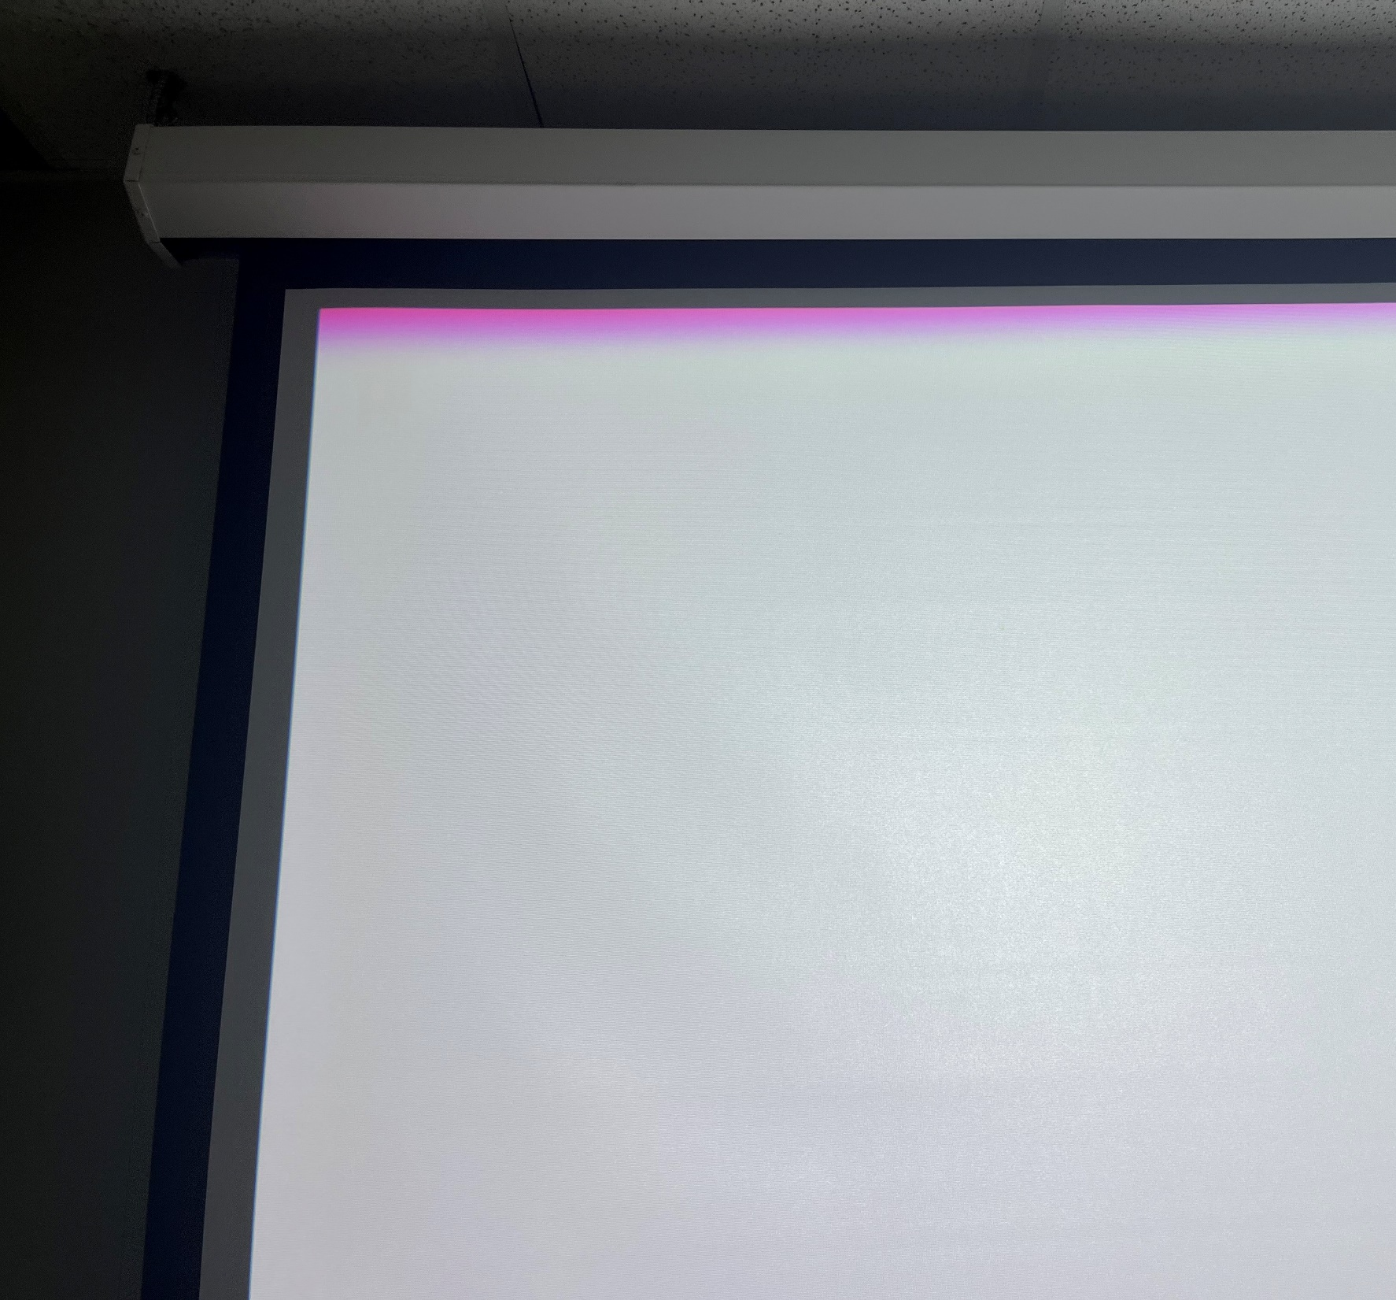
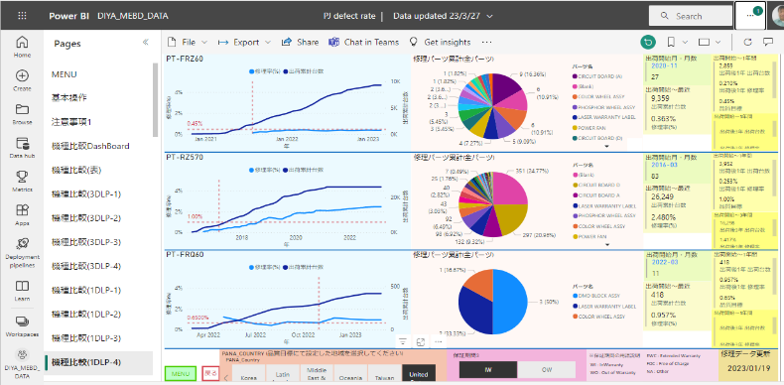
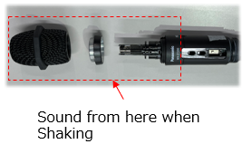
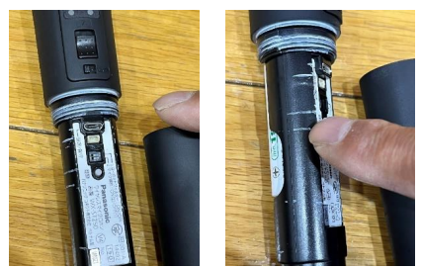

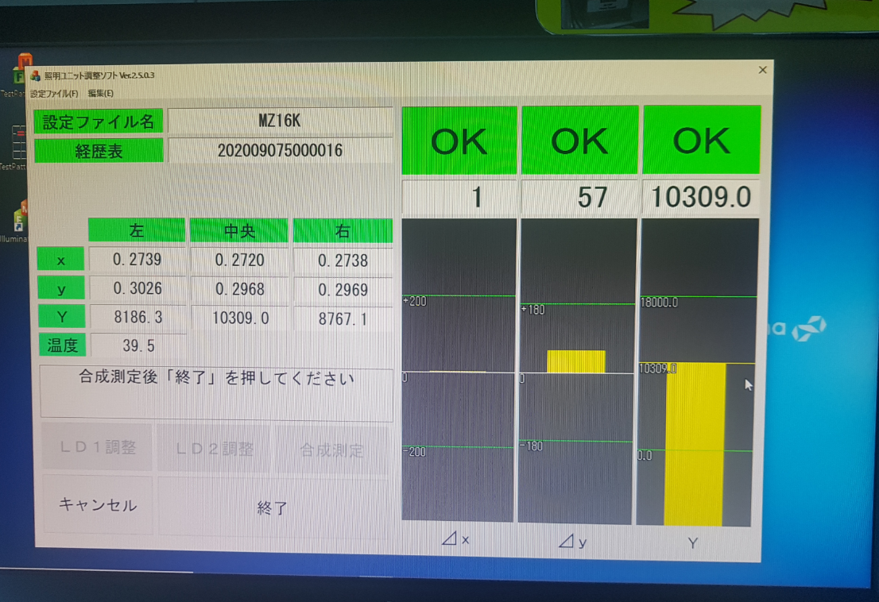
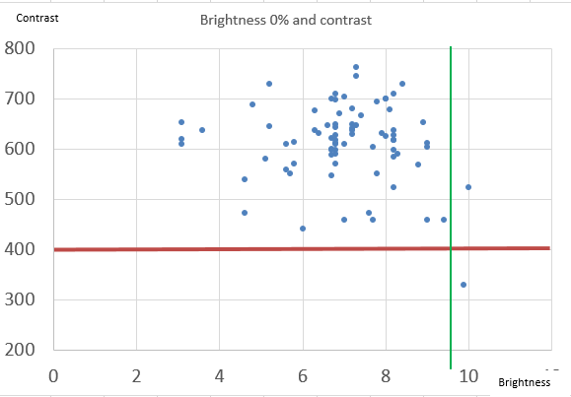
MEBD Factory
2-2. Quality Analysis & Action Plan
4/12
FY2022 Result
OQC
Process
Rework
Sorting
Market
Quality Loss
Direct rate
FY2022 Pending
Improvement
Market: Method no good
Build Market feedback system to take preventive action
PJ | Kerare | No item check
Sound | MIC net loosen | Method no good
Sound | Remain hanal | Method no good
Getting all defect market & analysis trend defect
Take preventive action
- Process strengthen 4M change evaluate
- Add customer condition in factory
Market claim
FY22: 3 case
FY23 : Zero
Direct Rate (PJ):
Not enough Prevention
( High Re-adjustment defects )
Reduce Readjustment by Set up factory Standard
Target: 95%
Assembly
Optical axis adjustment
Assembly
Optical adjustment/inspection
Packing
95.3%
It is not set to the
optimum state by manual
adjustment in the
previous process
93.0%
Y
Direct rate
FY22: 94.4%
FY23 : ≥95%
9.5
OK
Not Optimally Configured
Contrast standard (400)
NG
Y
APL0% Y value
Quality Loss: PCB NG after repair checker
Extend MQA activity to Improve process quality
JIG & Checker setting condition evaluate before apply
Daily check to find risky point & indicate section to improve
Scrap PCB
FY22 : 5.5Kusd
FY23 : Zero
Checker is not evaluated after repair
Notes:
Tiếp đến là thực trang chất lượng của nhà máy MEBD
Năm 2022 , có 3 chỉ số không đạt đó là : Lỗi thị trường, Loss Cost và tỉ lệ đạt thẳng
Thứ nhất : Lỗi thị trường bị lọt là do phương pháp kiểm tra trong nhà máy chưa tốt . Không có những nội dung check tại điều kiện khách hàng sử dụng
Thứ hai : Tỉ lệ đạt thẳn của dây chuyên không đạt , nguyên có tới 26% liên quan đến recheck, readjustment
Thứ 3: Chi phí hủy hàng không đạt , nguyên nhận là bản hủy một lượng lơn bản mạch do vỡ linh kiện , mà nguyên nhận là do không đánh giá thiết bị sau khi sửa
Vậy năm 2023, chúng ta cần cải tiến bằng cách
Để giảm thiểu lỗi thị trường , cần xây dựng hệ thống tiếp nhận đầy đủ các thông tin lỗi thị trường , sau đó cùng các bộ phận phân tích để ngăn ngừa lập lại và rủi ro, sau đó sẽ xem xét bổ sung các item check trong nhà máy để hạn chế lọt lỗi
Tiêu chuẩn công đoạn : Năm 2022 chúng ta đã làm tốt việc theo dõi khuynh hướng Cpk tại công đoạn kiểm tra và có những phản hồi cho MEBD để thay đổi tiêu chuẩn công đoạn này , tuy nhiên lỗi vẫn cao và không đạt mục tiêu
Năm nay , hãy bổ sung hoạt động mới bằng việc yêu cầu MEBD xây dựng hệ thông slogfile để link dữ liệu từ công đoạn adjustment đển công đoạn kiểm tra cuối cùng . Từ đó xem xét để chuẩn hóa tiêu chuẩn cho công đoạn adjustment nhằm giảm việc recheck và readjust
Thứ 3 là : Tiếp nối các hoạt động của MQA để chuẩn hóa phương pháp đánh giá JIG và xác nhận đánh giá khi có thay đổi

Slide 6
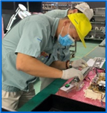
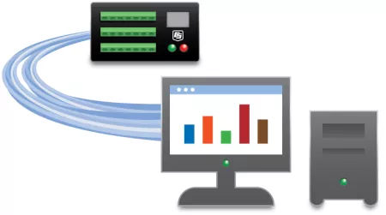
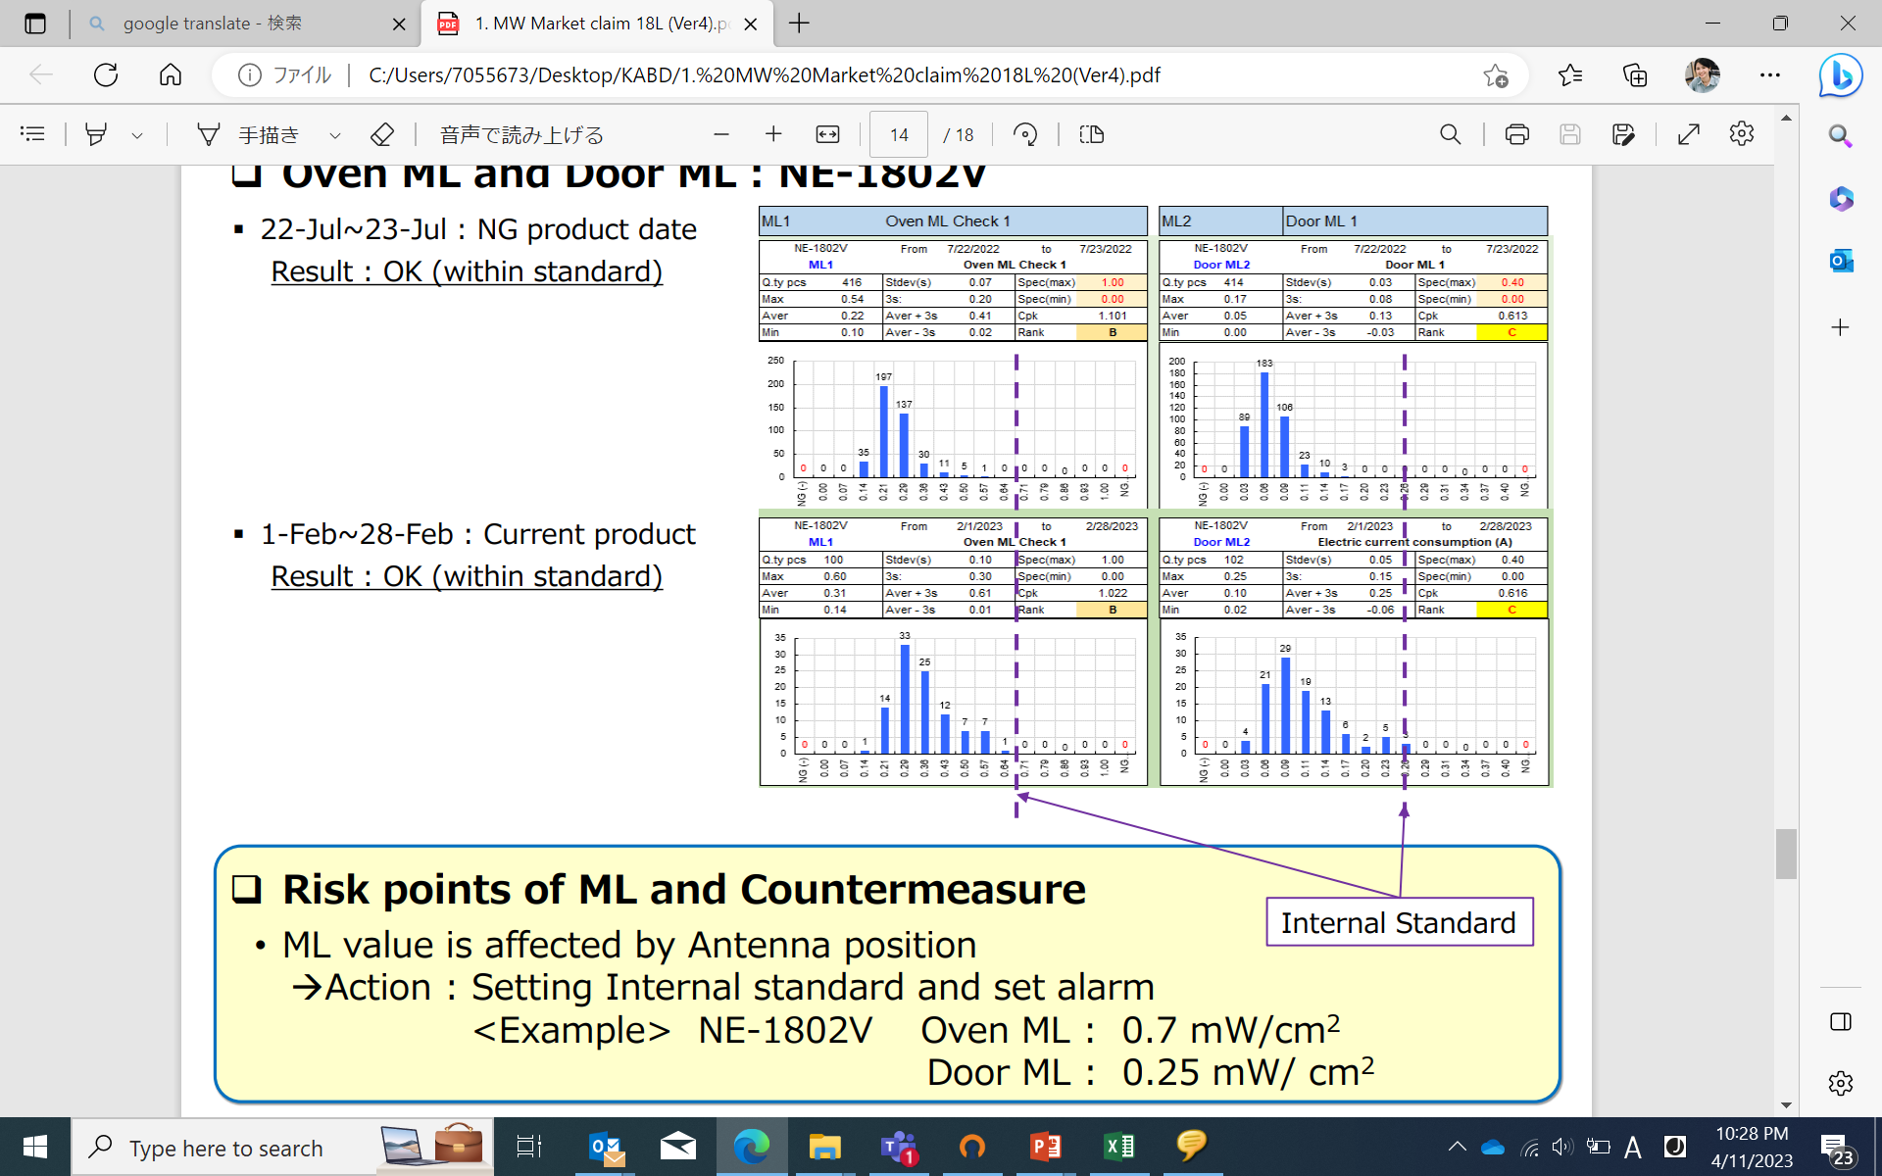

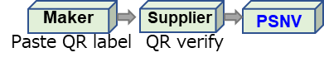

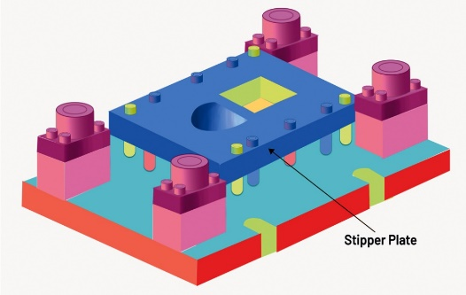
KABD Factory
2-3. Quality Analysis & Action Plan
5/12
FY2022 Result
Process
Market
OQC
Quality Loss
Part Quality & Sorting
FY2022 Pending
Improvement
Market &OQC not achieved target
Enhance MQA activity for improve process quality
FY22 Market : 7 cases / OQC lot out : 17 cases
Daily Risky point patrol
All Jig / Checker evaluate before apply
KISS Sheet check & suggest to improve
OQC defect
FY22: 17 cases
FY23 :12 cases
△30%
Pending issue
JIG/Checker
Evaluation
KISS Sheet
Check & Improve
❶ Man/Method NG high ratio
❷ Market Leakage current concern welding no good
Strengthen Process Preventive action by Cpk online
Verify manual adjust
Verify Welding condition
Early indicate action
Over safety spec
Loss cost: By Operation & Wrong QR Label
Safety spec
FY22 Quality loss
FY22 Rework cost 97% part issue
Daily collect data
Auto make Cpk
Auto alarm
Prevention of rework by wrong Part
Rework cost
FY22: 27.6K USD
FY23 : 14K USD
△50%
[20 makers/400 parts]
Supplier verify after pasting QR label
Combine internal check part
◻ Part Quality & Sorting: High NG Metal part
Improve Quality of Metal Part
Other
4%
Other 10%
Fix point unstable
FED
IQC
Part NG
FY22: 0.275%
FY23: 0.220%
△20%
Plastic 17%
Maker’s process 30%
Together KABD supporter ➔ Skill up
- Guider check point for WIP /Review fix point
- Improve maker process : clean up /handling
- Follow making New Tooling & Localization
[5 Makers]
New
[90 Tools]
Metal
78%
Tool Issue
60%
PMD
Tool
PRC
By cause
Notes:
Tiếp theo là kết quả và kế hoạch cải tiến của nhà máy KABD
Nhà máy KABD có 4 điểm tồn đọng chính
Thứ nhấ t: Lỗi thị trường và lỗi OQC vượt mục tiêu ,trong đó nguyên nhân là do con người , phương pháp và lỗi dò sóng ML
Thứ hai : Tổn thất chât lượng do rework thành phẩm, vi lý do sử dụng nhầm linh kiện do nhà cấp sai
Thứ ba : tỉ lệ linh kiện bị NG nhiều nên dẫn đến chi phí sorting cao
Năm nay, chúng ta cần có những hành động để cải tiến như
Cùng MQA rà soát lại công đoạn , JIG và phương pháp để cải tiến các rủi ro
Phát hiện sớm các lỗi khuynh hướng bằng việc quan lý Cpk
Năm 2022, FPQC đã thực hiện theo dõi Cpk nhưng bằng phương pháp thủ công , năm này tôi nhờ IT hãy hoàn thiện việc xây dựng hệ thống Cpk online để phát hiện nhanh hơn
Với lỗi nhầm label từ maker dẫn đến sai linh kiện , năm nay phòng mua tiếp tục dự án xấy dựng hệ thống verify tại maker để phát hiện xem label dán có đúng không
Cải tiến chất lượng linh kiện, sau khi phân tích thì thấy phần lớn số lượng NG là của linh kiện metal
Nguyên nhân chính : Là do Khuôn quá cũ và một phần do sự thiếu sót trong quản lý công đoạn tại maker do năng lực còn hạn chế
Năm nay cần phải kết hợp với chuyên gia khuôn của KABD để tiến hành rà soát lại các khuôn , các maker , đồng thời skill up cho bộ phận liên quan của PSNV. Với khuôn metal hướng dẫn và chỉ cho maker các điểm quan trọng cần phải kiểm soát của khuôn, của hàng bán thánh phẩm
Ngoài ra , cũng cần lãm rõ với KABD khuôn sau bao nhiêu sort thì cần phải thay thế và làm khuôn mới

Slide 7
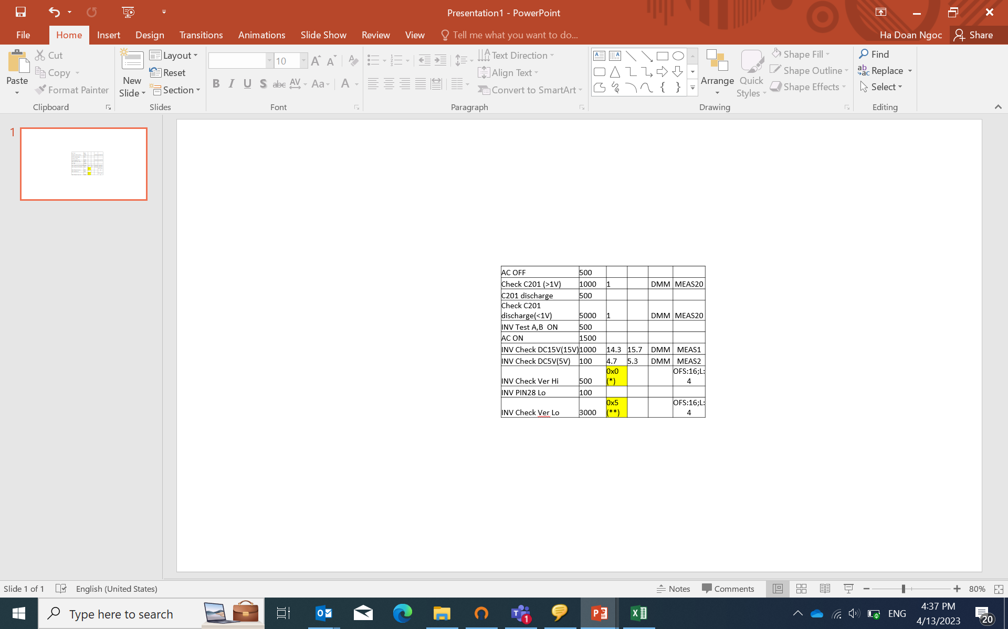


PAPVN
2-4. Quality Analysis & Action Plan
6/12
FY2022 Result
Market
OQC
Process
Quality Loss
Rework
Sorting
FY2022 Pending
Improvement
FY2022 Improvement
PAPVN Quality:
NG at PAPVN
Finding risk PAPVN & Share PSNV’s method control PCB
Others 6%
Others 21%
BOM list mistake
35%
ESD condition
Sharing PSNV’s ESD control method and
check ESD to maintenance
Handling condition
Together investigate in PAPVN process
Apply same PSNV method to handing PCB
Broken by handling
31%
①
659
pcs
NG by PAPVN
FY22: 375 pcs
FY23 :180 pcs
△50%
Damage by voltage
48%
Skip process
59%
②
Damage by voltage
Broken by handling
PCB have log file check OK but after using at PAPVN become NG, recheck by checker result NG
Strengthen Quality control of outsourcing
①
Add Verification Process
Add
Checker 1
Checker 2
Checker 3
Verify Checker
Skip process
PCB have no record log file after recheck become OK. We suspect skip FCT so no program inside
Write
Pass bit 1
Write
Pass bit 2
Write
Pass bit 3
Read
Pass bit 1,2,3
NG by PAPVN
FY22: 375 pcs
FY23 :180 pcs
△50%
②
Add final inspection for new models
Add
BOM list mistake
Happen 1 case – 87pcs NG, this model not yet apply BOM list convert system
֎
ICT
FCT
ASSY
Final
Inspection
Shipment
Check
Final condition
Notes:
Với sản phẩm PAPVN , mặc dù đạt mục tiêu nhưng vẫn còn tồn đọng điểm cần tiếp tục cải tiến
Có 2 vấn đề
Thứ Nhất : 57% Số lượng NG là PCB được phát hiện NG tại PAPVN , kiểm tra lại log file sản xuất lại có kết quả OK, recheck lại NG, điều đó thể hiện , sản phẩm đã chịu tác động của điện áp sử dụng khi PAPVN lắp ráp và dùng điện tại dây chuyền sản xuất của họ
Thứ hai : 15% lỗi có liên quan đến Skip process . Có nghĩa là PCB không có log file nhưng sau khi phát hiện NG tại PAPVN , cho recheck lại FCT thì OK , điều đó thể hiện đã bị skip process
Từ thực trạng chất lượng trên , năm 2023 , cần thực hiện cải tiến theo hai điều sau
Để giảm thiểu PCB phát sinh NG tại PAPVN : trước tiên tạp chung vào điều kiện ESD tại PAPVN in line, phương pháp handing PCB . PANV hãy chia sẻ các kinh kiệm về quản lý ESD , PCB cho họ
Với Skip process ; Tiêp stucj với dự án hoàn thiện hệ thống verify cho outcrossing , Với các model : yêu cầu RND bổ sung thêm hạng mục check chức năng PCB tại bước kiểm tra cuối cùng

Slide 8


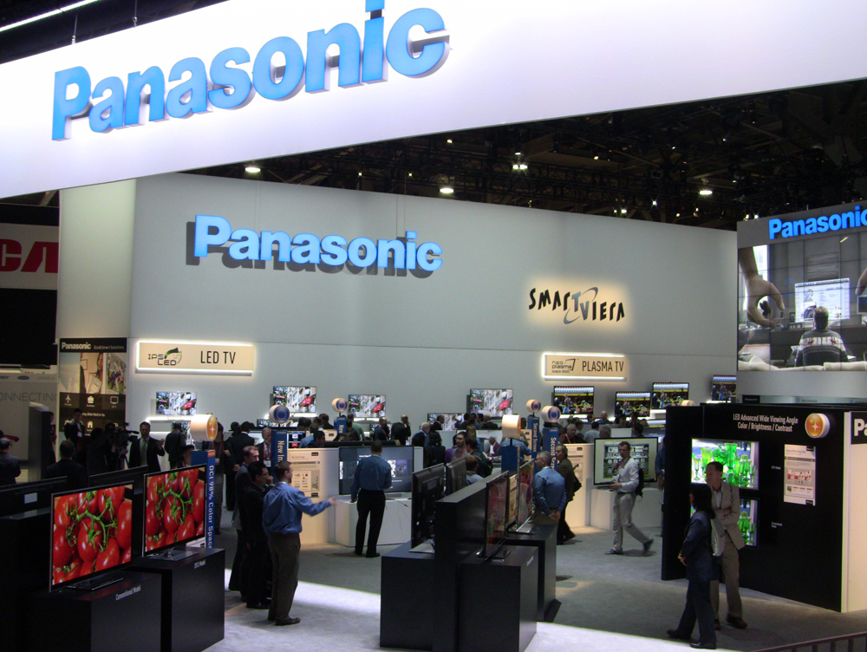
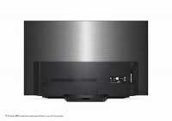
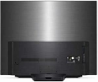
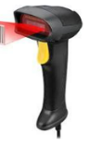




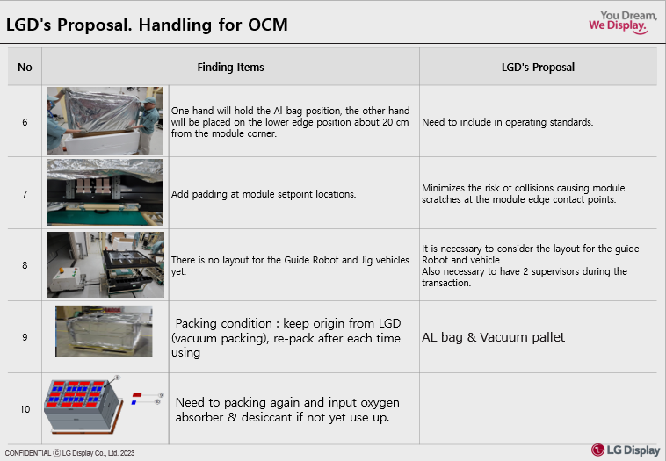
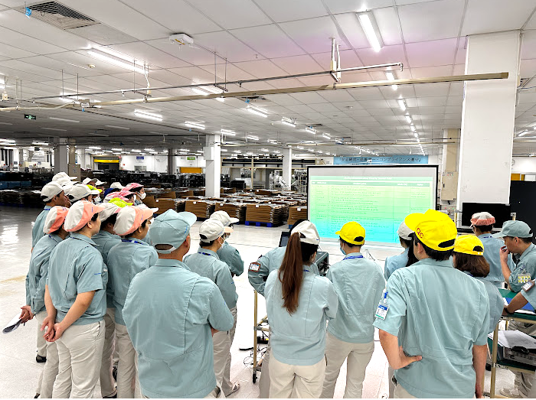
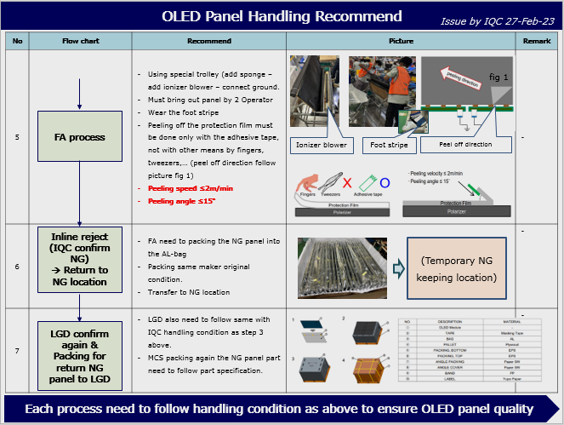
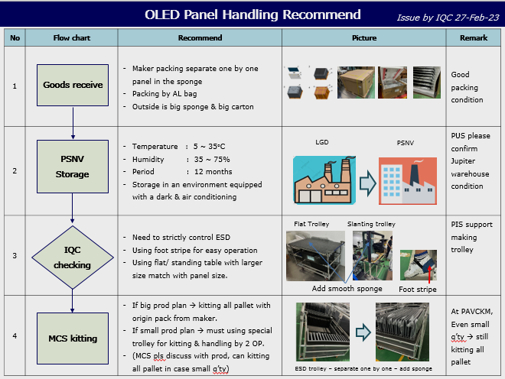

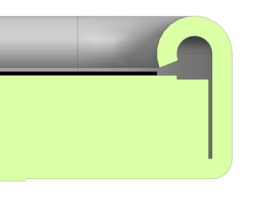
VSBU
2-4. Quality Analysis & Action Plan
7/12
Background
Improvement Action
OLED TV Start production [EU market]
Setup Market centerline PSNV-MIC-KM factory
- Study Market issue happen with KM product
- Connect with MIC – QC to get EU market issue
- Analyze & take preventive action
PSNV
MIC
KM
New Business Route
Completed set up all System for TV before AQ1
- Inspection Verification System
- Traceability to link Panel to FG
- Control Trend defect
OLED Panel
（Back cover)
TV Assembly
PSNV
Sales
PCEU
Panel
FG
Link
May.23
Total
Jun.23
Total
:
:
:
:
MZ1500/MZ980 series
30 models
MZ2000 series
12 models
Making clear standard for handing Panel
- Make new route to control
- Discuss LGD to indicate risk
for improve
Target:
1. Market claim : 0 case
2. NG panel by PSNV : 0.01% <Same KM>
3. Lost cost (/year) : 4,200$ < Same KM >
Clear Judgement standard
MIC
VSBU
LG
PSNV
KM
“A” Zone
1.5mm
Educate all concern section
Same
STD
“A” Zone
“B” Zone
(Back area)
Notes:
Như các bạn đã biết , Quý 1 năm nay chúng ta bắt đầu sản xuát hàng loạt dòng sản phẩm mới OLED tivi , trong thời gian ngắn phải hoàn thiện chuyển giao cho 42 model để kịp xuất hàng
Vơi mục tiêu Zero lỗi thị trường và ti lệ lỗi và scrap do Panel là dưới 0.01 % , bằng với mức của KM hiện tại
Chúng ta cần thực hiện hoàn thiện cho những cải tiến sau :
+ Cần nhận và phân tích dữ liệu lỗi thị trường trước đó và ngăn ngừa phát sinh tại PSNV
+ Hoàn thiện set up các hệ thống cho dây chuyền Tivi trước AQ1: Verify system, Traceability để link serial của panel với FG, thiết lập theo dõi Cpk để quan lý lỗi khuynh hướng Nhằm phát hiện sớm các lỗi và giảm tổn thất chất lượng
+ Dựa trên những khuyến cáo của LD và MIC, VSBU : Hoàn thiện tiêu chuẩn handing Panel và các tiêu chuẩn đánh giá cho sản phẩm tivi

Slide 9


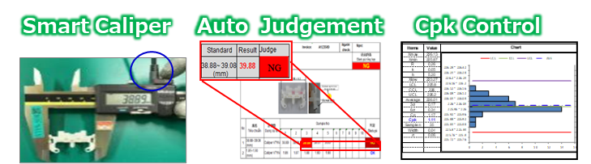



2-5. QCD Task & Action Plan
8/12
QCD Activity
FY2023 - Strengthen Quality Preventive Activities
Target: Market Claim
ZERO
■ Part Quality Assurance From Supplier
■ NG sign management system development
⧫ 4M silent change & Trend defect Management
⧫ Smart 4M change control system
New
New
4M
checklist
FY21~23
FY23 ~24
PSNV Good point
FY22 ~23
SMT/DIP/FA
All process 4M change control by 1 system
Transfer Maker
Smart & Cpk
4M
Checklist
MQA
Activity
MQA / PE / FE
Other sections
ANDON System
⧫ Improve tooling & Maximize In-house part
Quick alarm / confirm & traceability
Smart filter system for the trending problem inline
➔ Focus to analyze & solving them
New
Together Supporter Skill up Metal Tooling (QC)
Follow making New Tooling & max in-house part
Clear with BD/BU : Short & Change Tooling
Start make inhouse for Camera Module
⧫ Online Cpk – Early detect trend defect to improve
New
Investigation Request
< MQA/ PE/FE >
⧫ Change method Control Supplier: More tighten
New
Maker 2
Maker 2
Change Evaluation Ranking standard
Irregular detect time:
auto alarm sent
Ins Data
Auto confirm
Take preventive action
Maker 1
Increase meeting
oversea: B & C
Maker 1
- Trend management of each test result
- Detects silent component changes and irregular adjustments
Ranking : Maker 1 : rank B
Maker 2: rank A
High stop line but good rank
Support maker for
best & Visualization
FY23 : Apply MW/ PJ/ DP
Notes:
Trên đây là một số hoạt động mới của phòng QC hướng đến
Cải tiến chất lượng linh kiện thống qua 3 hoạt động chính
Chuyển giao các điểm tốt trong hệ thống quản lý chất lượng cho maker : như quan rs lý Cpk, và mô hình hoạt động của MQA nhằm kiểm soát tốt hơn nữa việc thay đổi 4M
Tiếp đến là với các vấn đề của Metal part. Chúng ta chưa có nhiều kinh kiệm về khuôn đột dập nên năm nay sẽ mời chuyên gia từ KABD sang để cùng xác nhận và cải tiến về khuôn và skill up cho PSNV . Cần phải xây dung kiểm soát từ bán thành phẩm của maker . Với những mã khó cải tiến , hãy phát triển sản xuất inhouse : bao gồm cả plastic, metal và camera module
Về Phương pháp quan lý supplier : Sửa đổi tiêu chuẩn quan đánh giá và xếp hạng nhà cung cấp để chặt hơn , Với các maker nước ngoài : bên cạnh việc có IPO đi đánh giá , PSNV hãy tăng cường họp team định kì để cải tiến và kiếm soát
2. Cải tiến kiểm soát công đoạn
- Hoàn thiện hệ thống smart cho việc quan rlys 4M change : nhằm giảm thời gian quản lý, nhanh chóng phát hiện và truy tìm lịch sử, có khả năng phân tích và alarm cho các vấn đề có lỗi khuynh hướng.
- Hoạt động thứ hai mà tôi đã trình bày ở trên : Nhà máy càn thiết phải xây dựng hệ thốn smart Cpk để nhanh chóng phát hiện lỗi khuynh hướng và ngăn ngừa
Next, Matsumoto san have direction for all department to achieve Quality KPI of FY2023
Please Matsumoto san

Slide 10

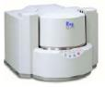

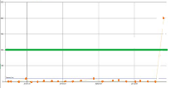




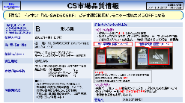
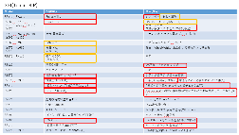
3-1. Quality Direction
9/12
Toward the Quality Model Factory : Exemplarity for other factories
Do not input
Do Not Output
WI Project & Maker Training
RoHS Inspection
Material Trend Analysis
・ Detect risk of different material use
Feedback
Auto-inspection line
Process Inspection Cpk Control
Weight Checker
Inspection Verification System
OQC Inspection Trend Control
Writing Value Verification System
・ Confirm writing value in product
3D
Different
material
Auto detect irregular
Standard
Irregular
Alarm line
Normal value
Do not Make
KISS Analysis
Auto-select Program by Barcode
VC Checker for AC Adaptor
MQA enhance process quality
・ Add new JIG evaluation
・ KISS activities checking at PP step
・ Process risky improve - Daily check
Verify
Verify
Checker
Software
Verification
Checker
Setting
Master file
Market
Log
New
Customer Feedback System
New
Detect risk of
Tendency defect
MQA
Add 11 direct members
Give preventive
action
Customer Claim data
Notes:
第3章では、PSNV品質の方向性についてお話します。
PSNVの品質部門は品質における他工場の模範工場となるべく、モデル工場を目指します。
そのためには、不良部品を工場に入れない、不良品を作らない、不良品を出荷しない、
という基本行動が必要です。3Dアクション、とも言います。
受け入れ部門IQCにおいては部品不良を削減するべくメーカー監査及びトレーニングによって
不良部品そのものを受け取らないようにします。
製造工程においては、VCチェッカー等、自動化ツールを活用し不良品を作りません。
またMQA部隊によって新しいJIGを評価し、工程スキップ等の不良を監視しCpkデータを活用、
また、KISS分析や4M変更ポイント等を見逃しません。
出荷検査OQCにおいては、検査項目の見逃しがないか、測定ログを確認することで
不良品を出荷しません。
さらに2023年度は市場からの顧客フィードバックデータを元に傾向不良を把握し不良防止の
活動を進めます。

Slide 11







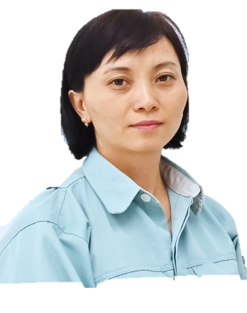
3-2. Request Changllen Action for Customer Success
10/12
Prevent maker 4M silent change
Stop buy Part which not clear RML or maker
Stop Wrong Part or Wrong QR Code label
4M silent change : Zero
Part NG rate : △30%
PROC
QC
Stop irregular operation & Follow 4M rule
Success Transfer new TV & Auto line
Harenchi : Zero
OQC Issue : △ 20%
4M mistake : Zero
PEAC
Reduce Dust for LCD -PJ
No happen market claim concern to ML
Process defect : △20%
Direct rate : △ 0.6%
LAS/PCO
Quickly & Logic analyze for mechanical
Perfect Evaluation & Transfer new part/ Model
Leading Maker about Tooling management
Waiting time : △50%
Tooling trouble : △30%
Coordinate & Request
FE/TED
Standization for JIG & Equipment
Expand Automation Horizontally
Skip Process : Zero
Stop Line time : △30%
PE
Completed Cpk online system
Completed all system for TV
Skip Process : Zero
Expand Automation : TV/S
IT
Improving Part Quality by Supplier Reform
Leader of factory to management RoHS
Skill up QC –indirect : Correct Analyze & CM
e-Quality : Zero
RoHS : Zero
OQC issue : △20%
QC
Notes:
こちらが各セクションへのお願い事項となります。
各セクションにいろいろお願いしています。
厳しい時期だからこそ、確実に目標達成できるように、ご協力よろしくお願いします。
Trên đây là bảng tổng hợp yêu cầu cho từng phòng ban. Tôi đang yêu cầu nhiều hạng mục liên quan đến cải tiến chất lượng. Chúng ta đều biết năm nay là một năm đầy khó khăn, Vì vậy tôi mong muốn được kết hợp và làm việc với các bạn mỗi ngày để đạt được mục tiêu mà chúng ta đã đề ra.
Chất lượng không thể được cải thiện chỉ bởi bộ phận QC. Chúng tôi cần sự hợp tác của bạn.

Slide 12
3-3. FY2023 Quality KPI
11/12
Basic Concept
Use the right parts, manufacture with the right procedure, inspect them properly,
And deliver good products and good service to our customer
Strengthening self-improvement action and improving through cooperation
Main KPI | FY2022 Target | FY2022 Actual | FY2023 Target | Vs FY2022 Actual
Market quality (e-Quality) | e-Quality ZERO | 0 Case e-Quality | Zero | △100%
Quality Loss Cost | 25.34 (0.010%) | 29.77 (0.012%) | 25.34 KUSD (0.010%) | △17%
Rework Cost (Factory responsibility) | < 27 KUSD | 33.69 KUSD | < 31KUSD | △8% (Add TV)
OQC Quality issue | 48 cases | 50 cases | 40 cases | △20%
Process Quality | 0.490% | 0.421% | 0.526% | ▲25% (Stop BCBU,HDC, Add TV)
Part Sorting Cost | 22.2 KUSD | 24.37 KUSD | <25.2 KUSD | ▲3% (Add TV)
Notes:
最後に2023年度の品質KPIです。
市場品質は今年もe-qualityの登録はゼロが目標です。
品質ロスコストは25kUSD、前年比17％減を目指します。
OQC品質問題は40事例、前年比20％減を目指します。
工程不良率は0.52％と前年度より25％悪化しておりますがTV商材を加味した予測です。
目標達成に向けて一緒になって改善を進めましょう

Slide 13
12/12
Notes:
本年度もご安全に！
Cuối cùng, hãy ưu tiên hàng đầu cho sự an toàn vì sinh mệnh cũng như hạnh phúc gia đình bạn.
Một năm an toàn bạn nhé. Tôi xin phép kết thúc phần chia sẻ của tôi về chính sách chất lượng năm 2022
Chúng ta hãy cùng nhau cố gắng ! Xin cảm ơn các bạn đã chú ý lắng nghe.

